Slide 1
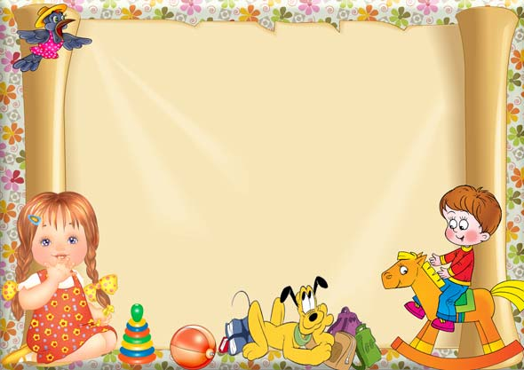
Среднесрочный творческий проект «СЮЖЕТНО-РОЛЕВАЯ ИГРА В ЖИЗНИ РЕБЕНКА»
Муниципальное бюджетное дошкольное учреждение
детский сад комбинированного вида №16 «Былина»
Участники проекта:
дети, воспитатели, родители
Выполнили:
ст. воспитатель Демакова Е.В.,
воспитатели ср.группы:
Виноградова Т.А, Лебедева Т.В

Slide 2
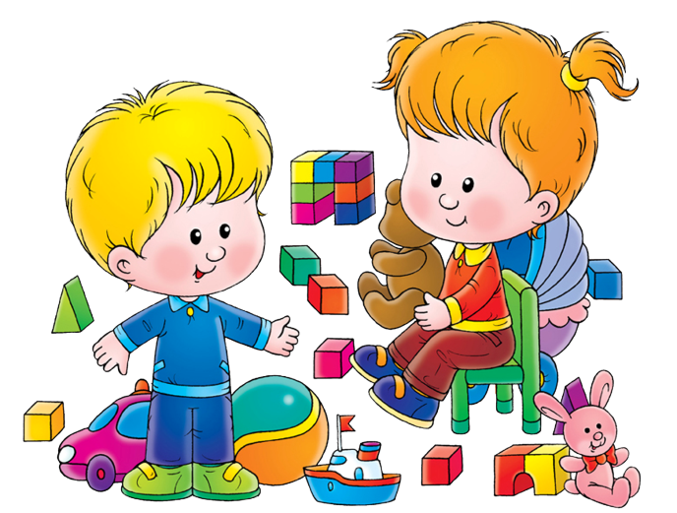
Актуальность проекта:
«Каков ребёнок в игре, таким во многом он будет и в работе» А. С. Макаренко
Сюжетно-ролевые игры позволяют развивать творческие способности детей, их фантазию и артистизм, учат вживаться в образ того или иного персонажа, играть определенную роль. Они имеют большое значение в социальной адаптации ребенка, реализации его возможностей в будущем.
.

Slide 3
Цель:
Обогатить опыт детей знаниями и игровыми умениями, которые позволят им в дальнейшем самостоятельно организовывать игру через знакомство с профессиями.
Задачи:
• Развитие и обогащение игровых действий с игрушками на основе обогащения отдельных игровых действий; • Развитие и обогащение сюжетов игры; • Формирование коммуникативных навыков, распределении ролей и ролевых диалогах;
Развивать диалогическую речь; • Воспитание желания у детей следовать своей роли, выполнять правила игры; • Воспитание доброжелательных отношений между детьми, интереса к общему замыслу и согласованию действий.
Воспитывать у детей уважение к труду взрослых

Slide 4
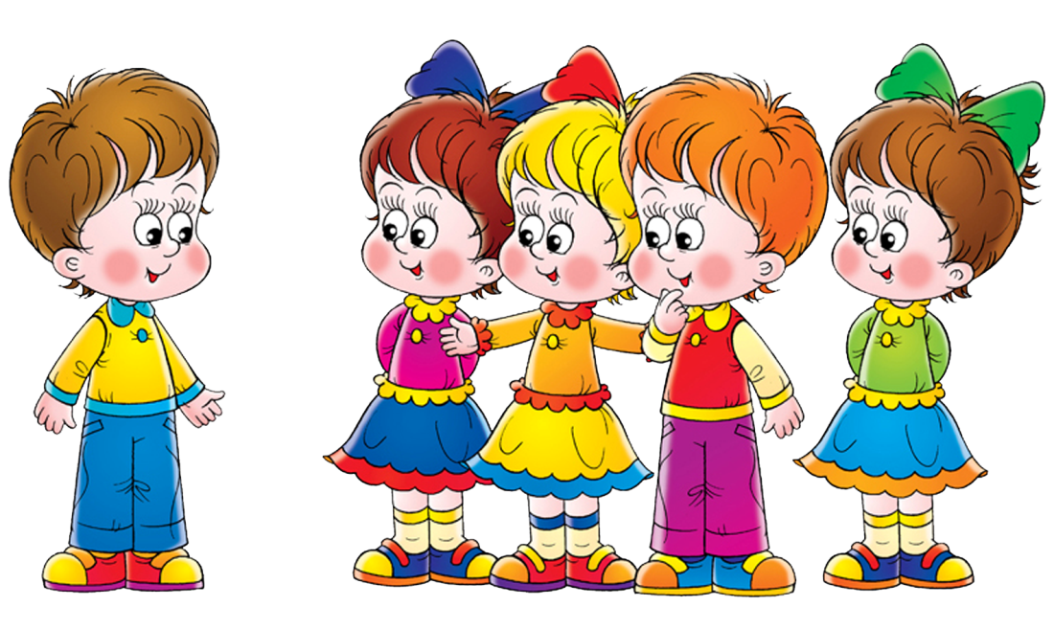
Ожидаемые результаты :
Социализация детей через современные сюжетно-ролевые игры.
Знакомство с современными профессиями.
Активная помощь и заинтересованность родителей по организации сюжетно-ролевых игр.
Становление самостоятельности , целенаправленности собственных действий.
В играх понимают игровую задачу и действуют в соответствии с ней.
Проявляют интерес к игровому общению со сверстниками.

Slide 5
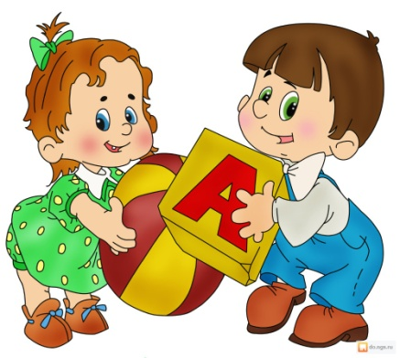
Подготовительный этап.
• Определение целей и задач проекта; • Изучение литературы, авторских методик;(фото литературы) • Диагностика уровня развития творческой активности детей и взаимоотношений в коллективе; • Составление плана мероприятий по реализации (с родителями, детьми);
Создание предметно-пространственной развивающей среды

Slide 6
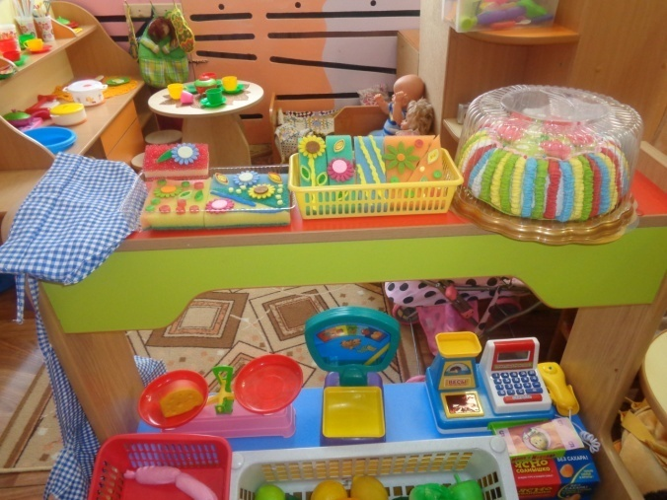
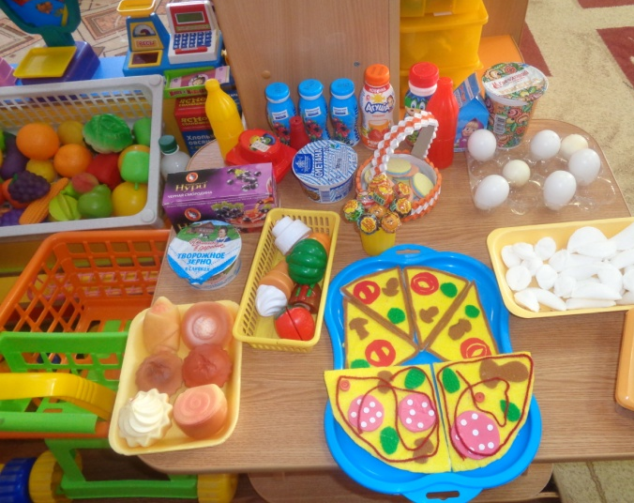
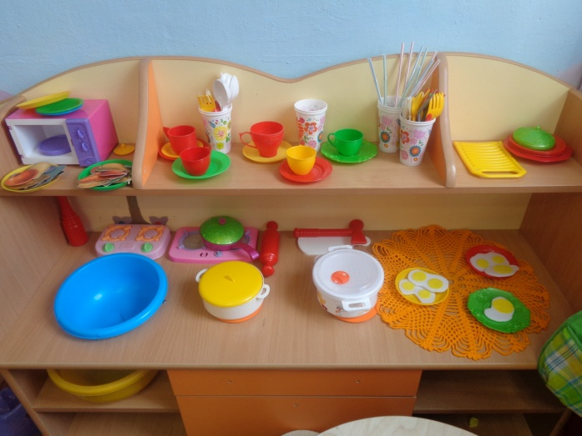
Магазин, кафе

Slide 7
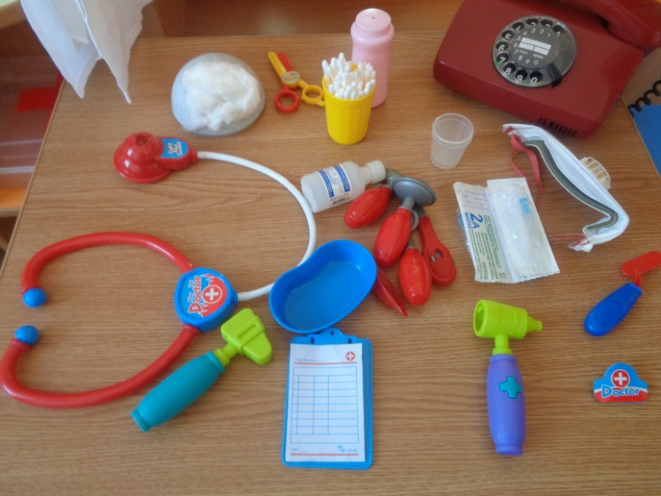
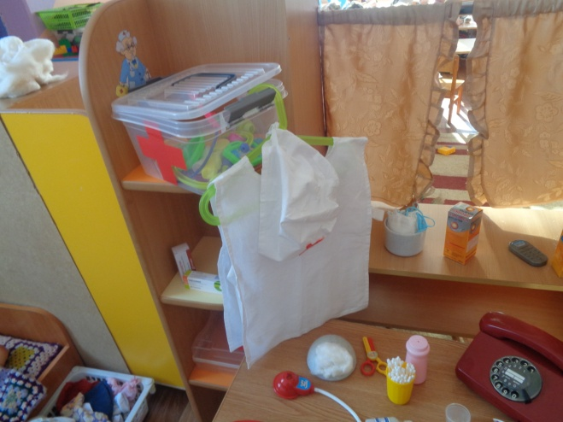
Больница

Slide 8
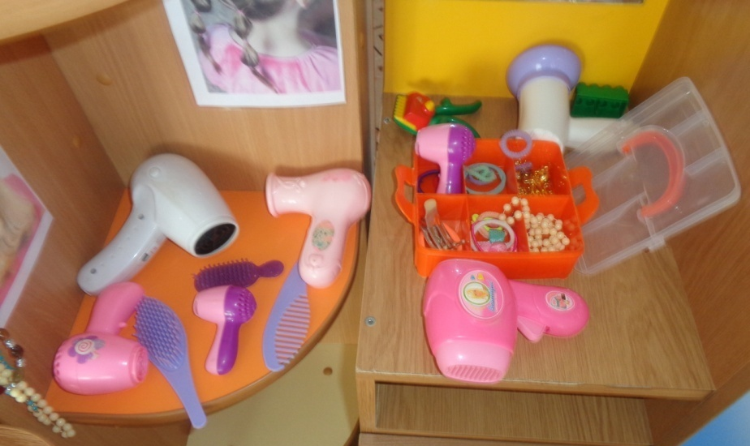
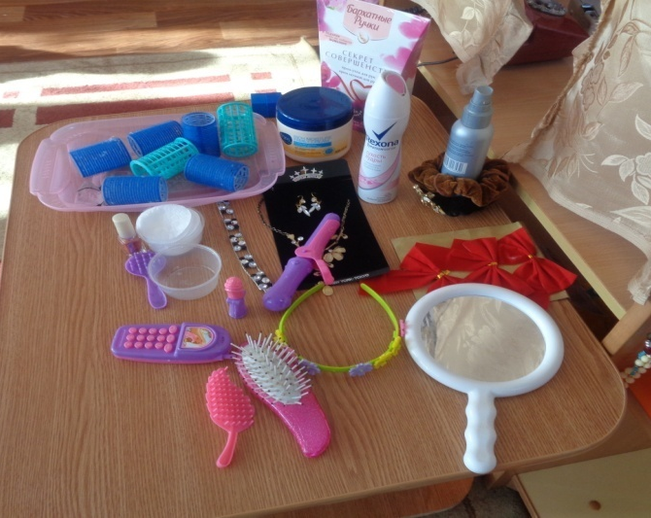
Салон красоты

Slide 9
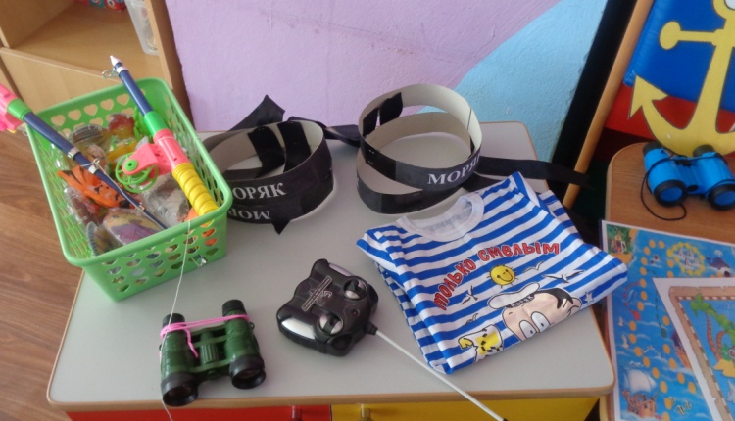
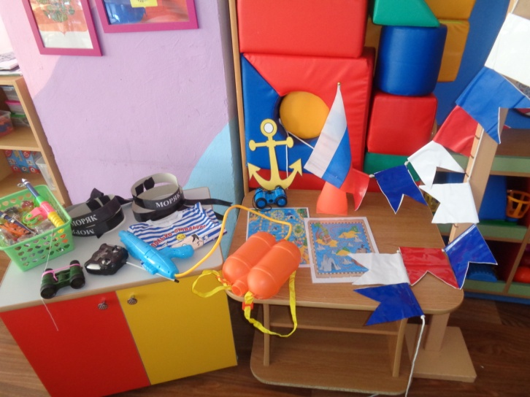
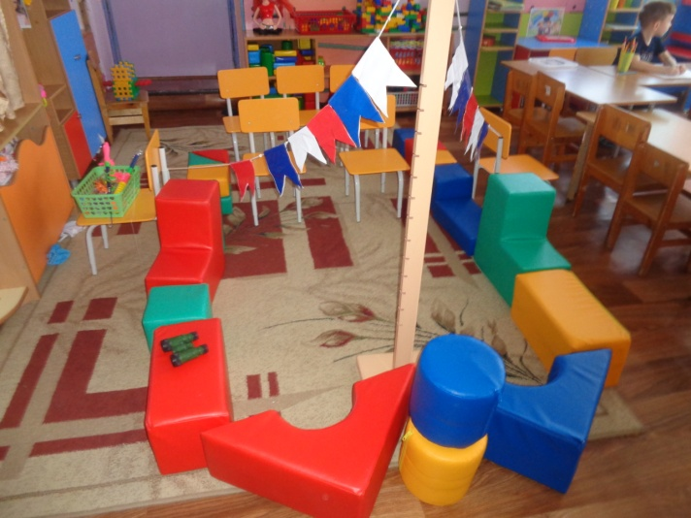
Морское путешествие

Slide 10
Основной этап
Непосредственная реализация проекта в группе:
беседы,
наблюдения,
чтение художественной литературы,
дидактические игры,
продуктивная деятельность,
Экскурсии;
организация самостоятельной игровой деятельности детей.

Slide 11
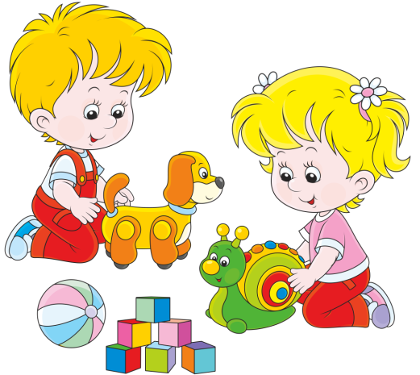
Работа с детьми:
Методы:
Наглядные: рассматривание иллюстраций, фотографий, видеороликов с изображением людей разных профессий, героев сказок; наблюдения, показ способов их изображения.
Словесные: беседы с детьми, рассказы о профессиях, семье, чтение художественной литературы, статей энциклопедий, журналов, воспроизведение речевого образца, диалогов.
Игровые: дидактические, настольные, подвижные, сюжетно-ролевые, театрализованные игры.

Slide 12
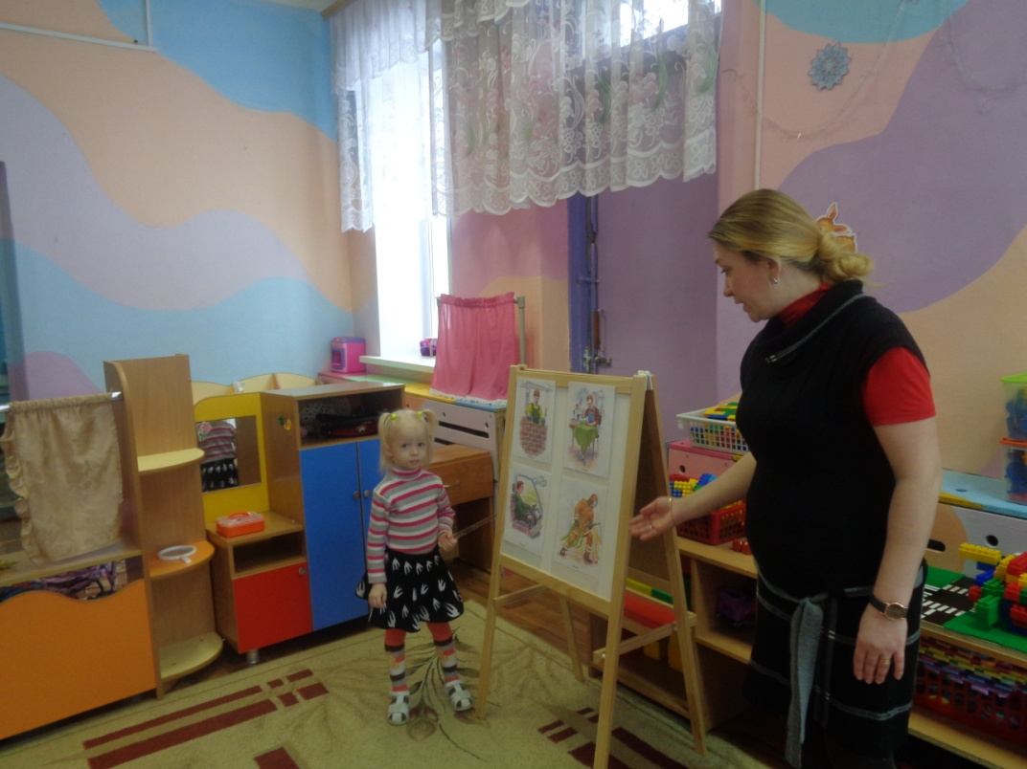
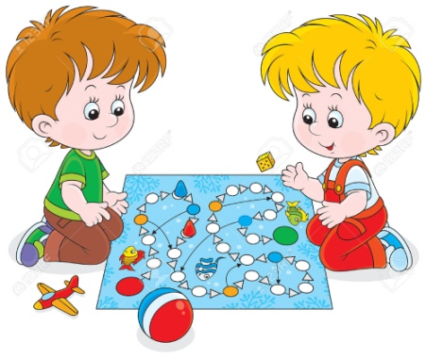
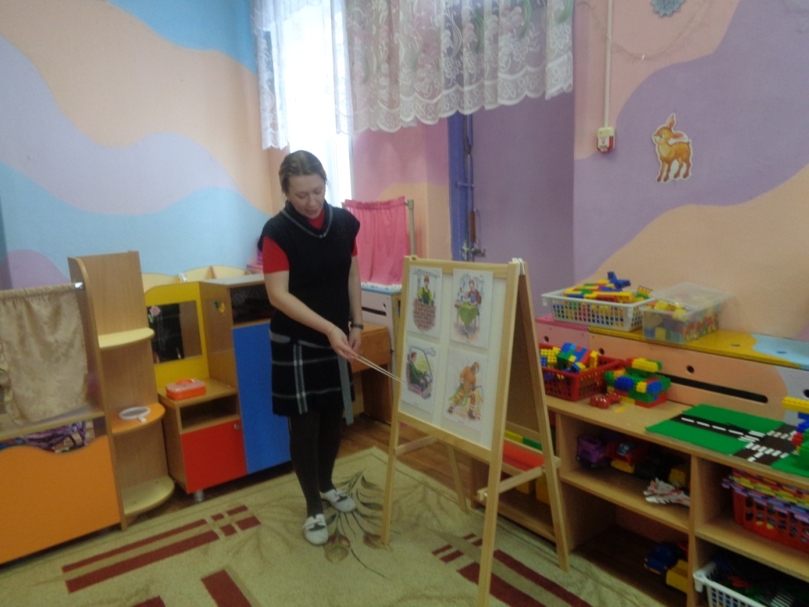

Slide 13
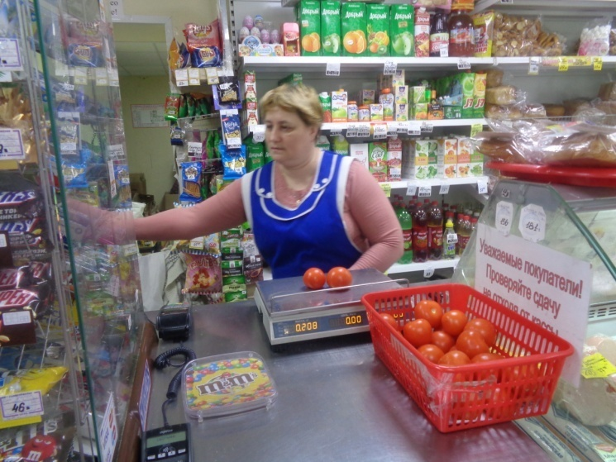
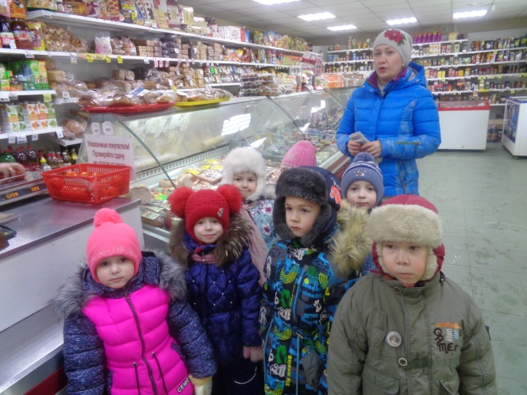
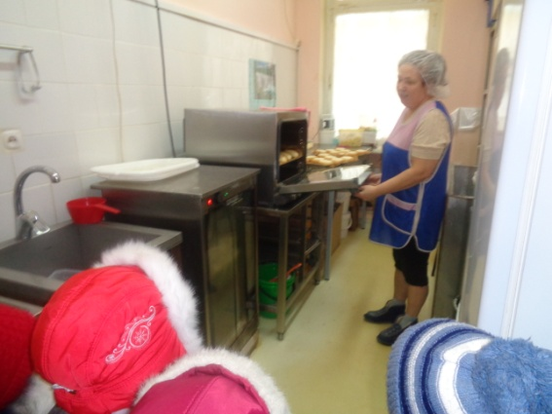
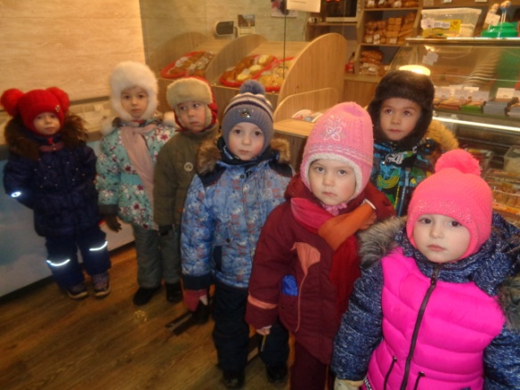
Экскурсия
в магазин
Экскурсия
в пекарню

Slide 14
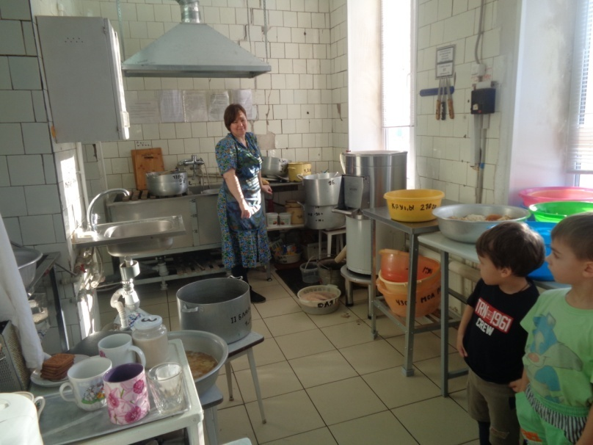
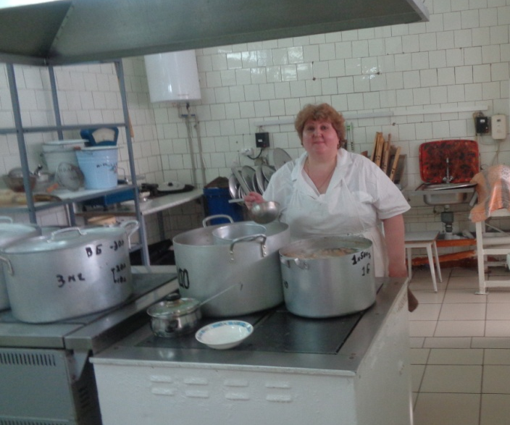
Экскурсия в медицинский кабинет
Экскурсия на пищеблок
детского сада

Slide 15
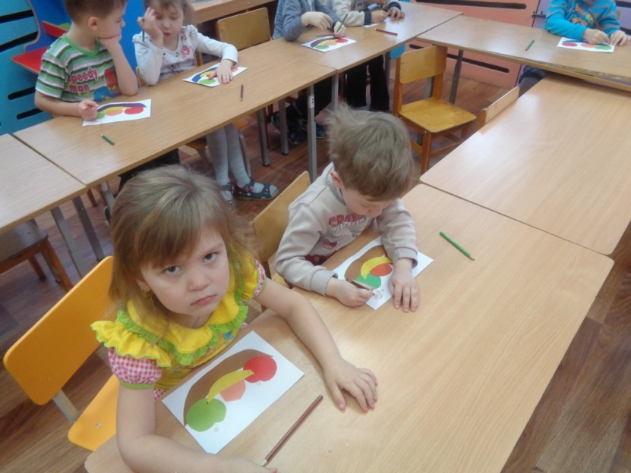
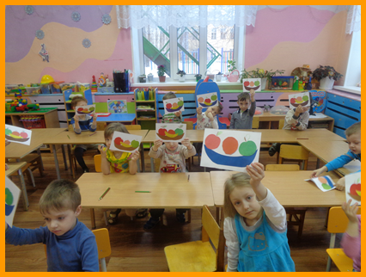
Продуктивная деятельность детей

Slide 16
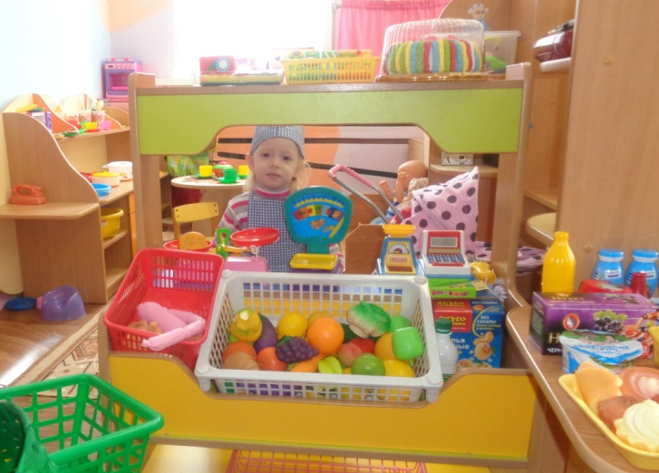
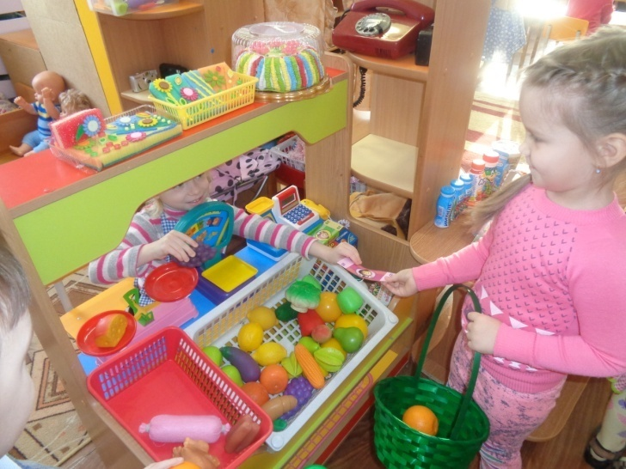
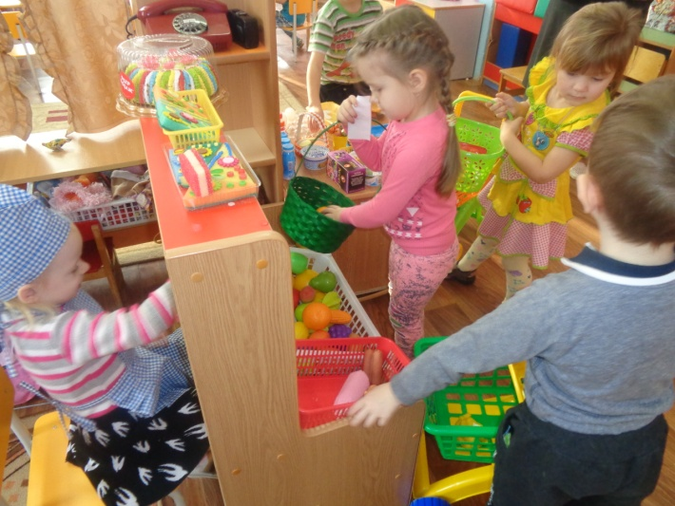
Наши игры в группе
Играем в «Магазин»

Slide 17
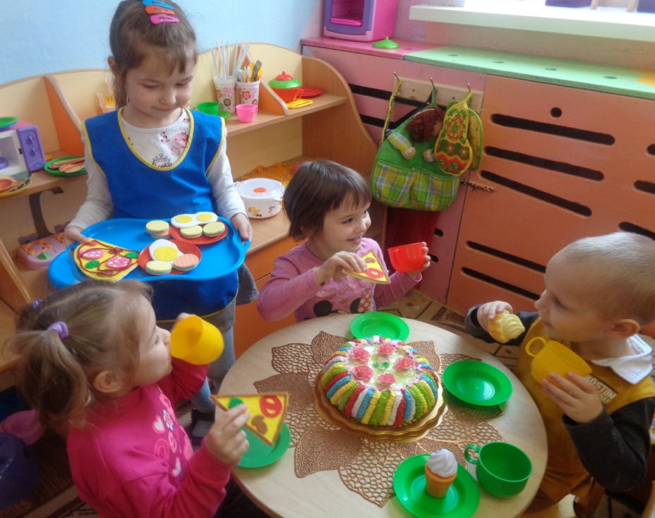
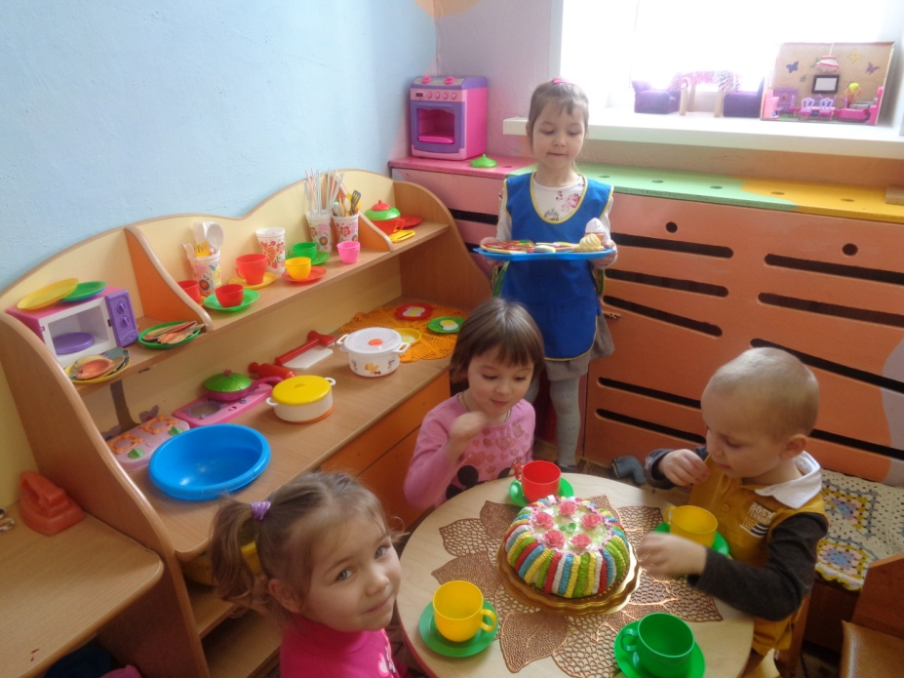
Играем в «КАФЕ»

Slide 18
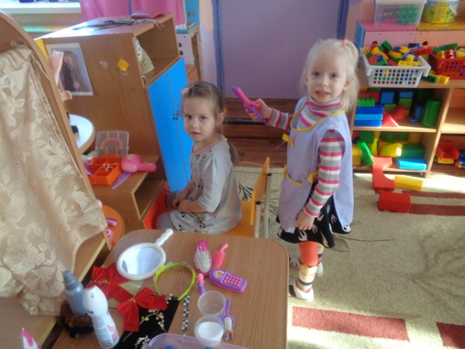
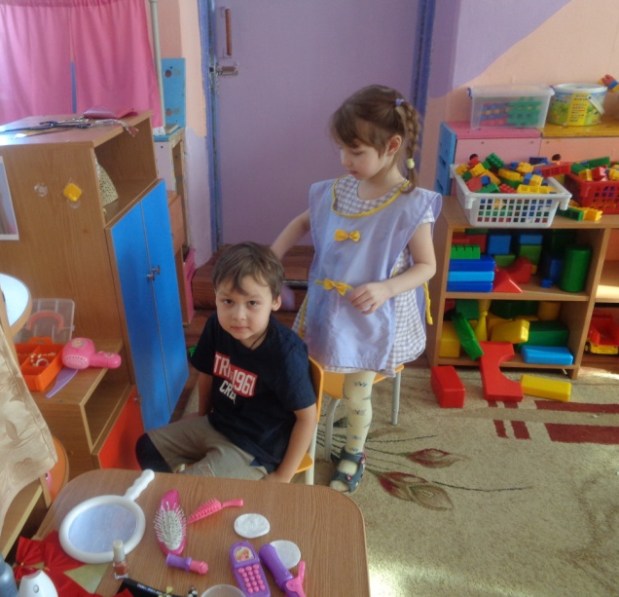
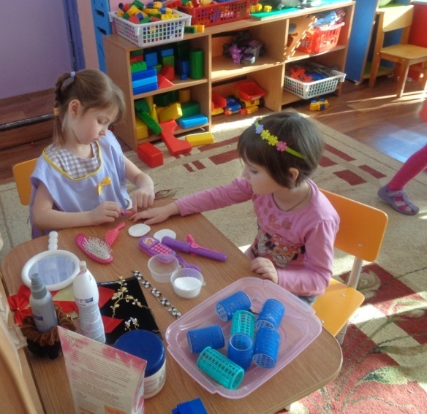
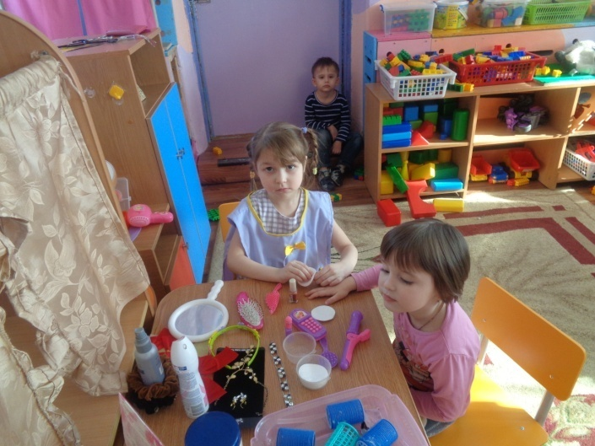
Играем в «Парикмахерскую»

Slide 19
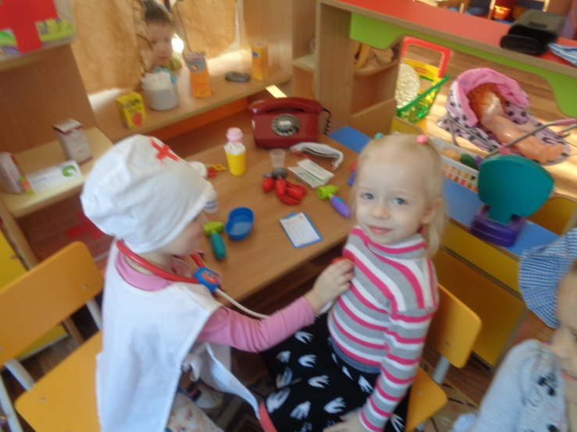
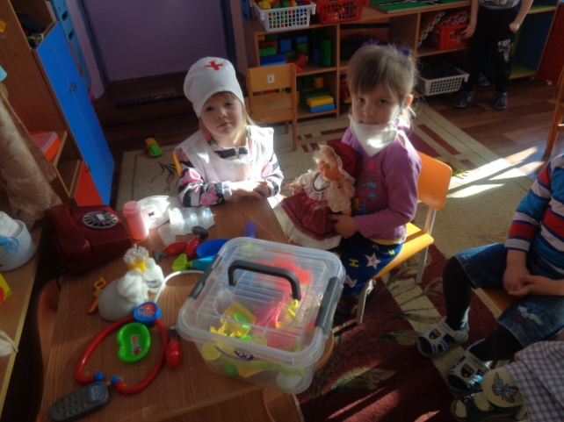
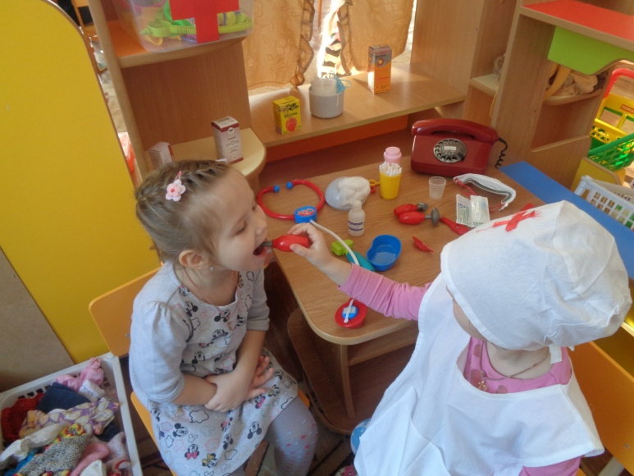
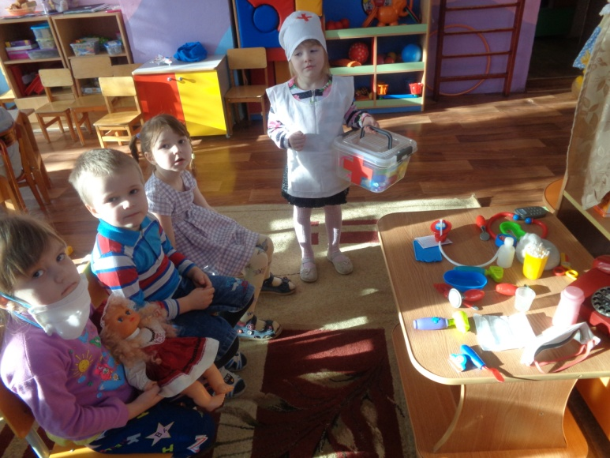
Играем в «Больницу»

Slide 20
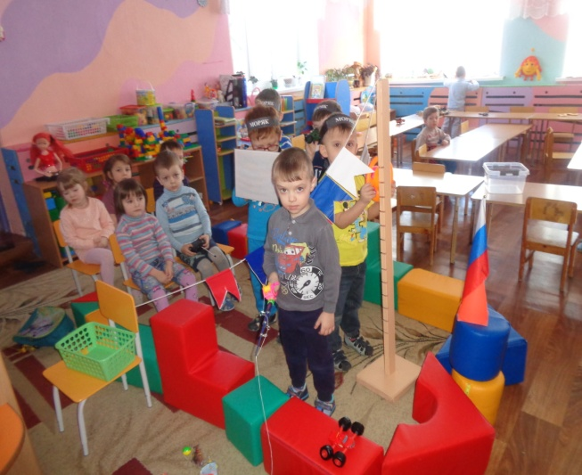
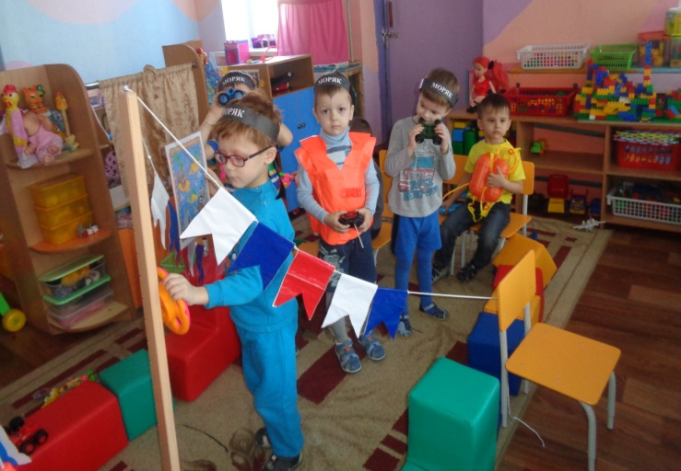
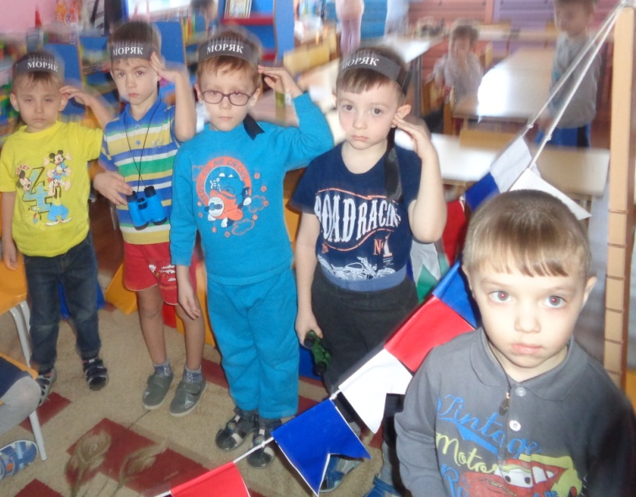
Играем в «Морское путешествие»

Slide 21
Работа с родителями:
Совместная творческая деятельность детей и родителей;
Изготовление костюмов и атрибутов к сюжетно-ролевым играм;
Помощь в оформлении игровых уголков;
Участие в создании выставок;
Рекомендации родителям о посещении совместно с ребенком парикмахерской, аптеки, библиотеки и пр.

Slide 22
Результаты реализации проекта:
• Возросший интерес воспитанников к сюжетно-ролевой игре;
Существенное расширение игровых приемов, способов использования игрового оборудования и предметов-заместителей;
• Самостоятельное инициирование игры, совмещение нескольких сюжетов, творческое развитие игровой ситуации;
Повышение культуры поведения, взаимоотношений; развитие наблюдательности; внимания к окружающей действительности; уважение к результатам чужого и собственного труда.

Slide 23
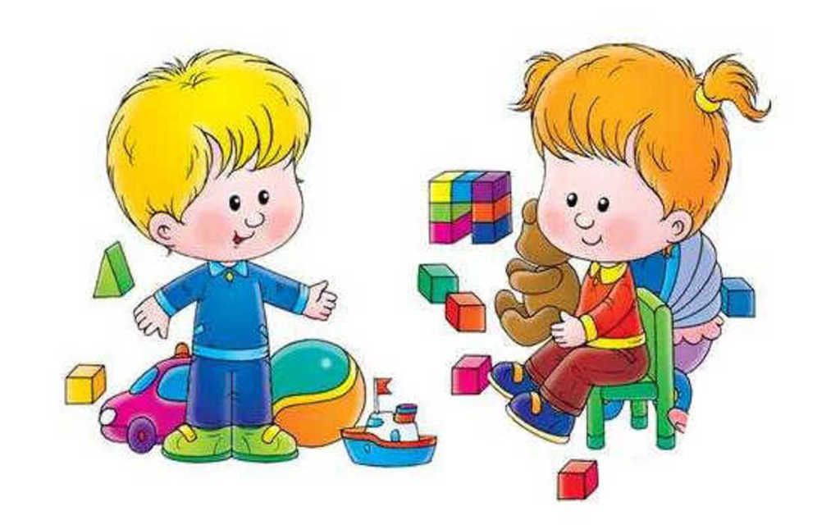
Дальнейшие перспективы
Усовершенствование развивающей предметно-пространственной среды группы (фото- и телестудия, ателье и др.)
Ознакомление детей с тематикой предполагаемого сюжета через встречи с людьми разных профессий, экскурсии в библиотеку, школу, ФОК «Кварц», ателье, салон красоты, просмотр презентаций и видеоматериалов.

Slide 24
Творческих успехов
в работе!

